Slide 1
Нейросетевые языковые модели
Евгений Борисов

Slide 2
Нейросетевые языковые модели
Языковая модель
- предсказываем следующее слово на основе предыдущих
- оценка (вероятность) совместимости цепочки слов
Оценка цепочки слов (биграммная модель):
P - вероятность совместного использования слов
С(w) — количество слов w в тексте

Slide 3
Языковые модели
нейросетевая языковая модель (word based model)
из текстов собираем пары [ [контекст], слово ]
обучаем RNN по контексту определять слово
input -> LSTM -> softmax

Slide 4
Нейросетевые языковые модели
нейросетевые LM
рекуррентная схема
схема прямого распространения
Encoder-Decoder
рекуррентная схема
Many2Many
рекуррентная схема
Seq2Seq
LSTM 2014
LSTM
BiLSTM
Self-Attention,
Transformer 2017
Word Embeddings
BiLSTM 2017
ELMo 2018
Attention
BERT 2018
GPT 2018
GPT2 2019
GPT3 2020

Slide 5
Нейросетевые языковые модели
нейросетевые LM
рекуррентная схема
схема прямого распространения
Encoder-Decoder
рекуррентная схема
Many2Many
рекуррентная схема
Seq2Seq
LSTM 2014
LSTM
BiLSTM
Self-Attention,
Transformer 2017
Word Embeddings
BiLSTM 2017
ELMo 2018
Attention
BERT 2018
GPT 2018
GPT2 2019
GPT3 2020

Slide 6
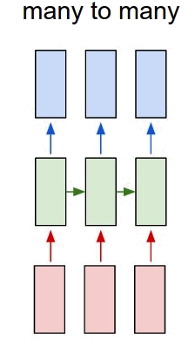
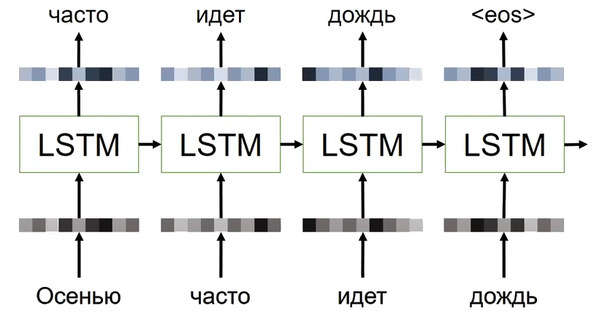
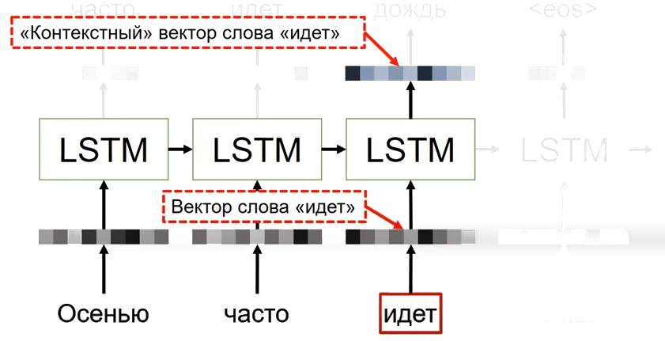
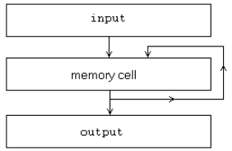
Нейросетевые языковые модели
Простая схема с рекуррентной сетью
Предсказываем следующее слово по предыдущему контексту
получаем word embedding, который учитывает левый контекст
https://www.youtube.com/watch?v=_8MGdpt4I9M

Slide 7
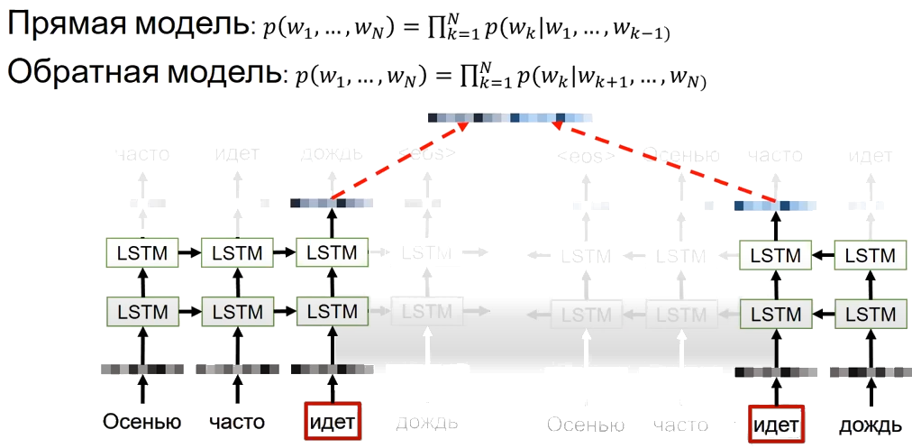
Нейросетевые языковые модели
Двунаправленная схема
(Peters M. E. et al. Semi-supervised sequence tagging with bidirectional language models – 2017.)
используем две сети (по два слоя) и два контекста - левый и правый
два представления (выхода) агрегируем
получаем word embedding, который учитывает левый и правый контекст
https://www.youtube.com/watch?v=_8MGdpt4I9M

Slide 8
Нейросетевые языковые модели
нейросетевые LM
рекуррентная схема
схема прямого распространения
Encoder-Decoder
рекуррентная схема
Many2Many
рекуррентная схема
Seq2Seq
LSTM 2014
LSTM
BiLSTM
Self-Attention,
Transformer 2017
Word Embeddings
BiLSTM 2017
ELMo 2018
Attention
BERT 2018
GPT 2018
GPT2 2019
GPT3 2020

Slide 9
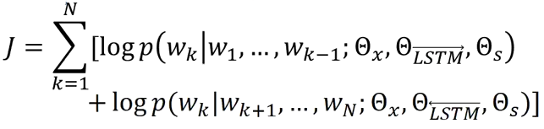
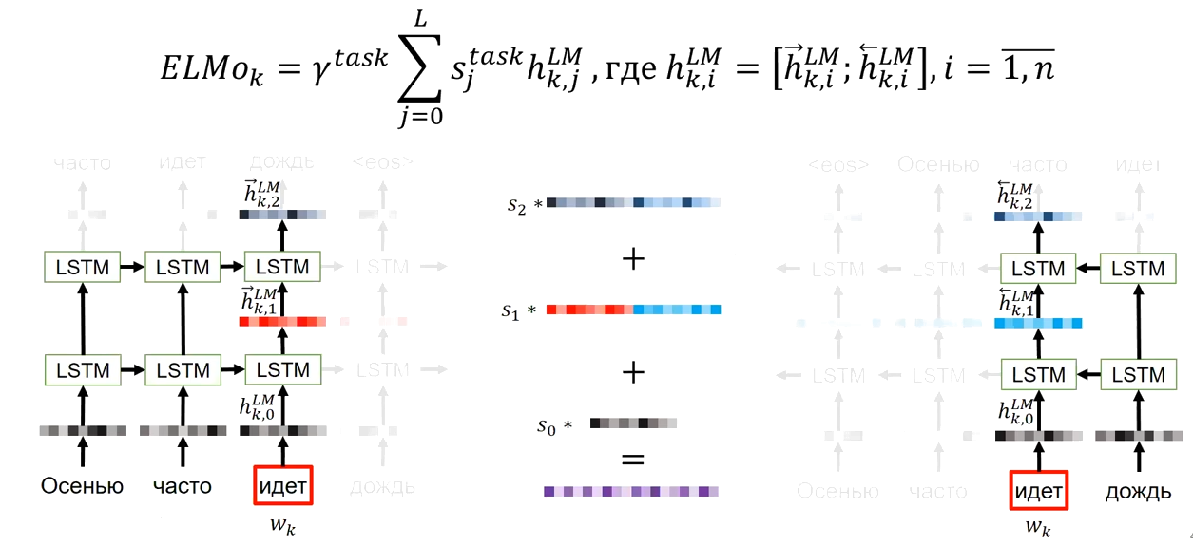
Нейросетевые языковые модели
ELMo (Embeddings from Language Models)
(Peters M. E. et al. Deep contextualized word representations – 2018.)
Обучаем модель на левый и правый контекст одновременно
получаем word embedding как агрегированный выход модели -
взвешенная сумма всех промежуточных выходов
на правом и левом контексте
https://www.youtube.com/watch?v=_8MGdpt4I9M

Slide 10
Нейросетевые языковые модели
нейросетевые LM
рекуррентная схема
схема прямого распространения
Encoder-Decoder
рекуррентная схема
Many2Many
рекуррентная схема
Seq2Seq
LSTM 2014
LSTM
BiLSTM
Self-Attention,
Transformer 2017
Word Embeddings
BiLSTM 2017
ELMo 2018
Attention
BERT 2018
GPT 2018
GPT2 2019
GPT3 2020

Slide 11
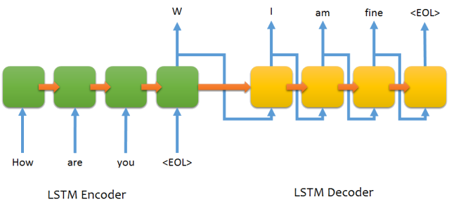
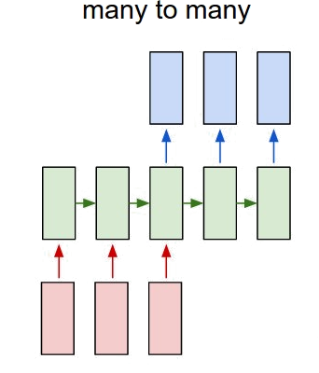
Нейросетевые языковые модели
Рекуррентная схема SEQ2SEQ
пара рекуррентных неросетей
- кодировщик,
формирует внутреннее представление
- декодировщик,
авторегрессионная модель,
разворачивает состояние энкодера

Slide 12
Нейросетевые языковые модели
нейросетевые LM
рекуррентная схема
схема прямого распространения
Encoder-Decoder
рекуррентная схема
Many2Many
рекуррентная схема
Seq2Seq
LSTM 2014
LSTM
BiLSTM
Self-Attention,
Transformer 2017
Word Embeddings
BiLSTM 2017
ELMo 2018
Attention
BERT 2018
GPT 2018
GPT2 2019
GPT3 2020

Slide 13
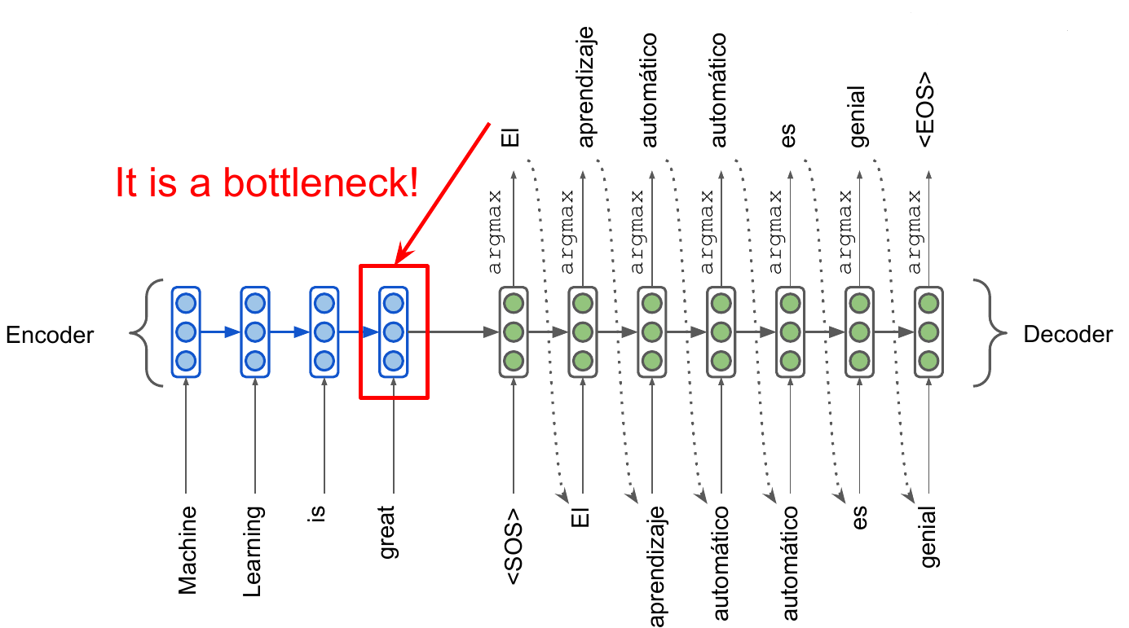
Нейросетевые языковые модели
Рекуррентная схема SEQ2SEQ
проблема: модель может "забывать" начальный контекст
https://www.youtube.com/watch?v=6HibilFua-U

Slide 14
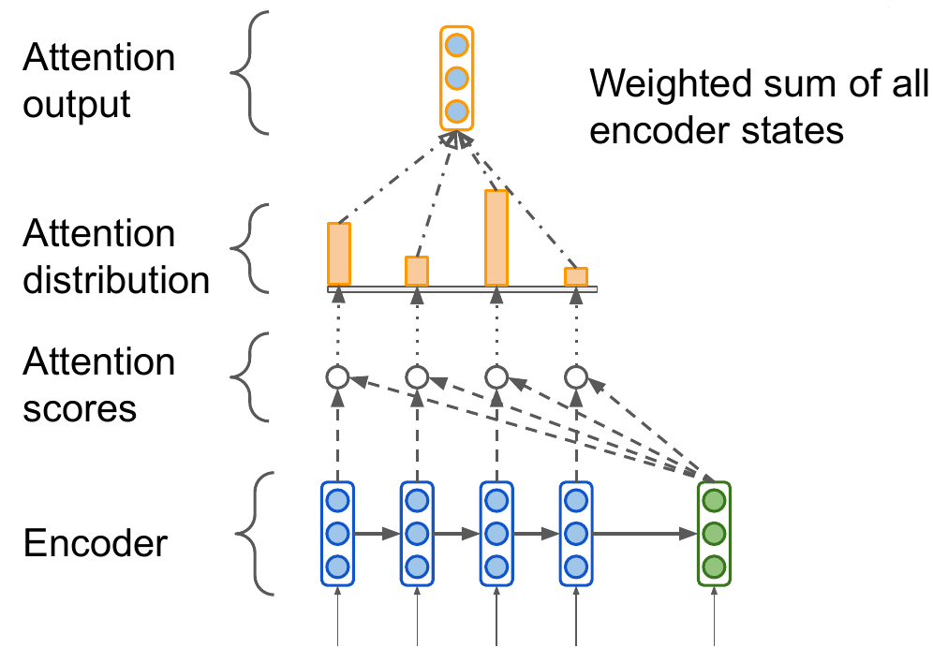
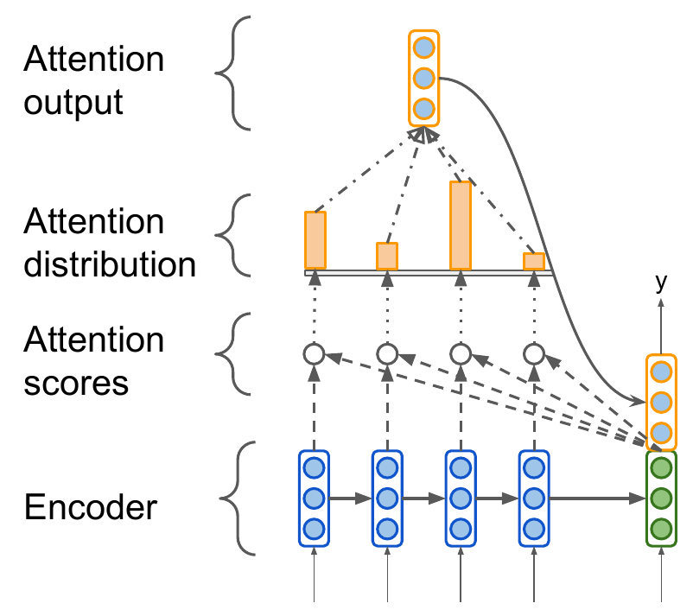
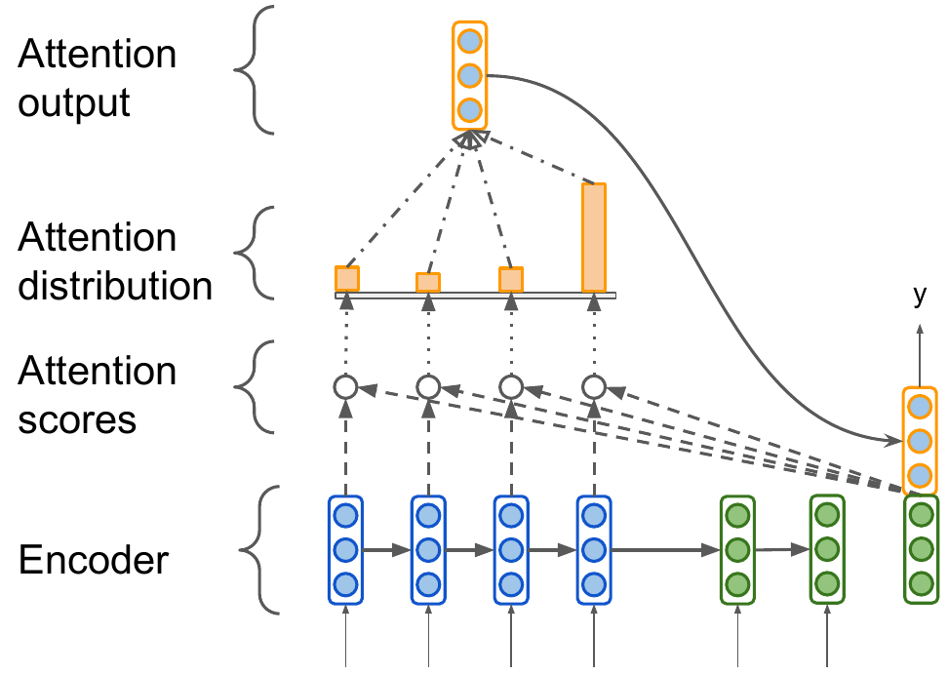
Нейросетевые языковые модели
Рекуррентная схема SEQ2SEQ и механизм внимания (Attention)
- считаем коэффициенты внимания
- добавляем к состоянию декодера взвешенную сумму входов
все слова подаём в модель последовательно,
схему вычислений трудно распараллелить
https://www.youtube.com/watch?v=6HibilFua-U

Slide 15
Литература
Литература
Борисов Е.С. Методы машинного обучения. 2024
https://github.com/mechanoid5/ml_lectorium_2024_I
Борисов Е.С. Методы обработки текстов на естественном языке. 2024
https://github.com/mechanoid5/ml_nlp_2024_I
Турдаков Д.Ю. Основы обработки текстов. лекция 3. Языковые модели. ИСП РАН, 2017
https://www.youtube.com/watch?v=seAxPaKw33g
Анатолий Востряков Языковые модели на все случаи жизни, ODS Data Fest 2018
https://www.youtube.com/watch?v=TaCbj1kaDQY
Майоров В.Д. Основы обработки текстов. Лекция 10. Языковвые модели. ИСП РАН, 2021
https://www.youtube.com/watch?v=_8MGdpt4I9M
Нейчев Радослав Машинное обучение 3. Machine translation. Лекторий ФПМИ, 2020
https://www.youtube.com/watch?v=6HibilFua-U

